Slide 1

Välkommen till föräldramöte Lerkil P2012
2021-05-20

Slide 2
Agenda för mötet
Presentation av ledarna/tränarna
Lerkils mål, vision och policy
Praktisk information kring träningar och matcher
Spel 5 mot 5
Föräldraåtaganden
Kalendarium 2021
Övriga frågor

Slide 3
Presentation av ledarna/tränarna
För närvarande har vi 25 barn på listan
Jens Nord Tränare (Viktor Nord)
Freddie Törnkvist Tränare (Melker Törnkvist)
Kristian Winsnes Tränare (Caesar Winsnes)
Caroline Vilhav Tränare (Tor Vilhav)
Per Wallin Tränare (Filip Wallin)
Mattias Holmgren Tränare (Max Holmgren)
Notes:
Till denna säsong fick vi cirka 15 barn som valde att sluta med fotbollen och 1 ledare.
Bra träningar där vi snittar cirka 18 barn/ träning.
Vi tränare har åtaganden förutom att vara på träningarna.
Material ansvarig
Admin
Träningsansvarig
Ungdomsråds deltagande
m.m.

Slide 4
Lerkils mål och vision samt Fotbollens spela lek och lär
Lerkil IF är breddförening med målet att så många som möjligt så länge som möjligt skall ha roligt med att spela fotboll.
Policydokument är framtagna och finns att läsa på laget.se/Lerkils IF/Dokument:
Föreningsidé
Ledarhandboken
Försäkring genom folksam (www.folksam.se)
Ring Spelklar 020–44 11 11
Notes:
Ingen toppning under match.
Alla ska få spela lika mycket.

Slide 5
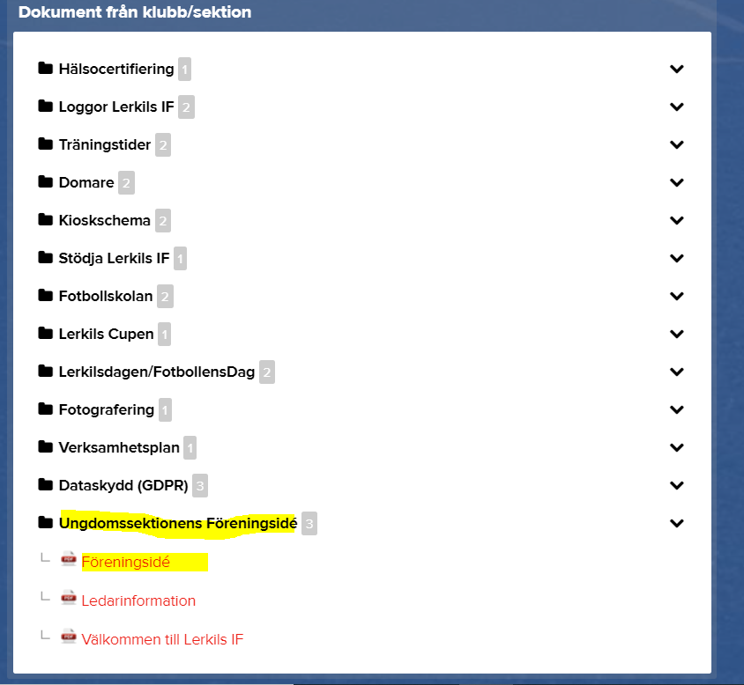
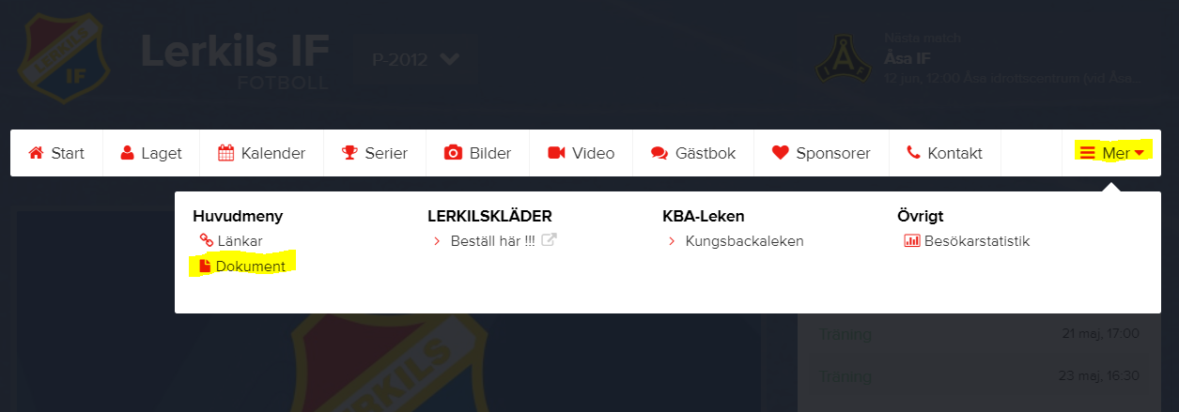
Notes:
Ingen toppning under match.
Alla ska få spela lika mycket.

Slide 6
Praktisk information kring träningar
Kom i tid till träningarna, tisdagar 17:00-18:30, torsdagar 17:00-18:30. Varannan fredag med P2011 (frivillig och anmälningsplikt)
Svara på kallelserna som skickas ut det underlättar för oss vid planering.
Vi fokuserar på fotboll under träning, ibland kan det behövas hjälp med att påminna barnen om detta innan, under och efter träningen.
Vi jobbar med positiv attityd och hur vi pratar med och om varandra, nolltolerans mot dåligt uppförande. Vi ledare är en del av laget.
Vi jobbar med att bygga en lagkänsla där vi tar ansvar för laget och för varandra.
Tänk på att barnen kan behöva få i sig extra energi inför träningen.
Ta med vattenflaska.
Benskydd och fotbollsskor är obligatorisk utrustning
Notes:
Det är under dom första åren vi formar hur laget kommer att bli kommande åren. Därför kräver det en större insats av oss alla upp till 9/10 år.
Nästa år när vi börjar spela i seriespel med match varje helg under April/Maj-September/Oktober måste det finnas en lagkänsla hos alla så att vi känner en tillit att man kommer på träning och på match.
Under träning så fokuserar vi på:
Bolltouch och tillslag
Bredd i spelet
Press i spelet
Väggpassningar
Fri yta, djupledspassningar

Slide 7
Samarbete med P2011 och P2013
Vi försöker arbeta över åldersgränserna.
Gemensam träning varannan fredag med P2011
Totalt 6 killar som har hög träningsnärvaro och som ligger långt fram i sin utveckling är med och tränar med P2011.
P2012 fyller upp vid behov matchtrupp åt 2011
P2013 fyller vid behov upp matchtrupp åt P2012
Notes:
Dom 6 killar som tränar med P11 har vi lite högre krav på.
Närvaro
Uppförande
Engagemang
Tackar man ja till den träningen förväntas man vara där. Avslut sker till Jens.

Slide 8
Praktisk information kring matcher:
Anmäl deltagande via de kallelser som skickas ut.
Vid deltagande vid cuper kommer en avgift att tas ut om 100kr/barn. Deltagande kostar generellt 500kr/lag. Överskott går till lagkassan.
Kom i tid till samlingar samt försök anmäla eventuell frånvaro vid match så tidigt som möjligt.
Tänk på att barnen kan behöva få i sig extra energi inför matcher.
Använd de strumpor vi delat ut till barnen.
Det är tränarna som handhar barnen under pågående match. Mellan matcherna är det respektive förälder som ansvarar för medtagna barn.
Vi fokuserar på fotboll under dessa tider.
Ta med vattenflaska.
Som publik stöttar ni bäst på motsatt sida till avbytarbänken, med positiv inställning och hejarop.
Notes:
Vi försöker att planera in träningsmatcher, just nu 1 inplanerad 12/10 mot Åsa borta
Blir det sammandrag så kommer vi ställa upp med 3 lag om 7 spelare. Vi hoppas att alla som vill spela match får spela match. Men kommer att tillämpa träningsnärvaro om det krävs.

Slide 9
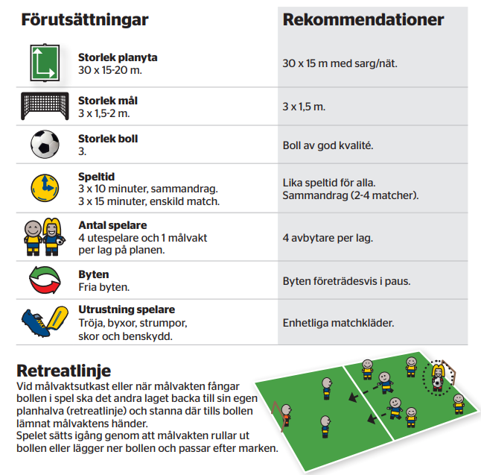
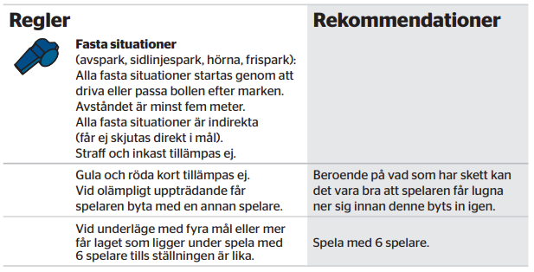
Spel 5 mot 5

Slide 10
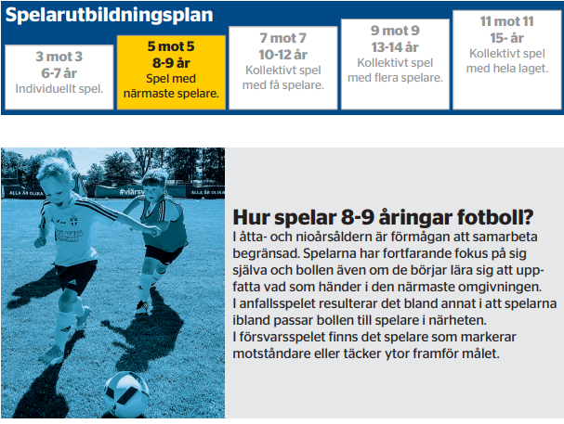
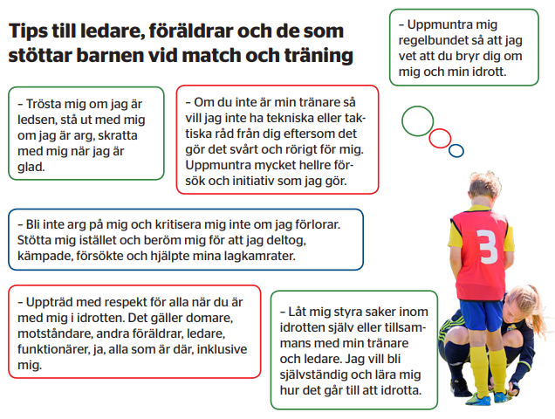
Spel 5 mot 5

Slide 11
Föräldraåtaganden
Medlems- och deltagaravgifter täcker inte alla utgifter i klubben, därför är klubben beroende av ideella initiativ vid klubbens aktiviteter såsom Lerkilscupen, Fotbollens dag, Kungsbackaleken, A-lagskiosken, (Luciacupen), eventuella städdagar mm
Lagkassa behövs även för oss som lag för att vi ska kunna betala avgifter till cuper, domare, gemensamma aktiviteter mm. Pengar till kassan fås in genom t.ex. fikaförsäljning eller annan försäljning.
För att lösa dessa arbetsuppgifter inom Lerkil P2012 krävs en föräldragrupp som är med och leder och fördelar arbetet. Gruppen består av Andrea Kjellerup (Vidar) och Malin Blennerstedt (Douglas).

Slide 12
Föräldraåtagande 2021
Ansvara för att fördela arbetspass för Kioskarbete till A-lagsmatcher
Ansvara och fördela arbetspass till ev. Kungsbackalek
Ansvara och fördela arbetspass till ev. Lerkilscup
Ansvara och fördela arbetspass till Julgransförsäljning
Ansvara för försäljning av BingoLotter/SverigeLotter
Administrera försäljning för att dryga ut lagkassan
Administrera lagkassan. Saldo 7,280 kr
Vara behjälplig vid träffar/sammankomster för laget framöver. Exemplevis övernattningsläger

Slide 13
? Försäljning 2021 ?
Grillkol/grillprodukter. Försäljningspris 140kr, vinst 55kr
  25x5x55kr = 6.875 kr
Newbody. Försäljningpris 150kr, vinst 37kr
  25x5x37kr = 4,635 kr
Ravelli. Försäljningspris 200kr, vinst 55kr
  25x5x55kr = 6.875 kr
Delikatesskungen. Upp till 67 kr i vinst per såld enhet, snitt 47kr
  25x5x47 = 5,875 kr

Slide 14
Kalendarium 2021
Träningsmatch mot Åsa 12/6, ytterligare träningsmatch kan tillkomma.
Lagfotografering planeras inom kort och hur detta kan genomföras på ett säkert sätt
Sommarfotbollsskola V25
Kioskvärdar/Bollkalle A-lagsmatch, inget datum bestämt.
Kungsbackaleken V35-36 4-5/9, 11-12/9,
Lerkilscupen V37 18-19/9
Kungsbackaleken V38-39 25-26/9, 2-3/10,
Höstcupen Kullaviks IF (Oktober)
Säsongen slutar beroende på väder
Ev. Innesäsong tar vid 1 gång i veckan
Notes:
Kungsbakcleken 3 gånger Juni. Ängås 12-13/6

Slide 15
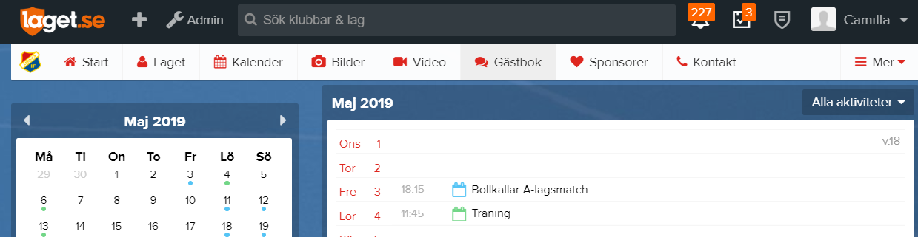
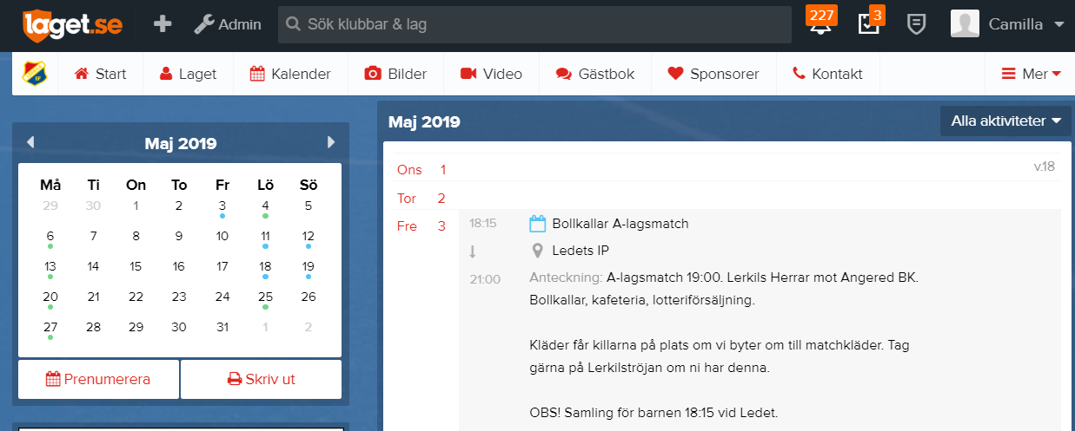
Laget.se – aktiviteter och information
KALENDER
Mer info kan synas i kalendern om ni klickar på aktivitet (om det är inskrivet). Vi kommer försöka lägga info om samlingstid, plats mm här för att underlätta.

Slide 16
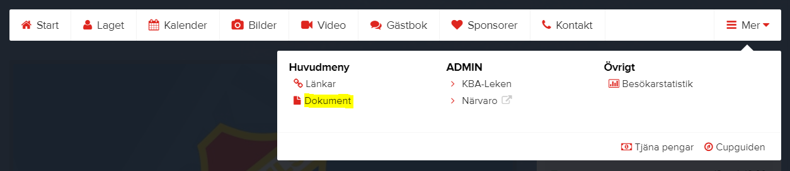
DOKUMENT
Dokument som t.ex. presentation från föräldramöte, info om fikaförsäljning mm kommer läggas upp under Dokument på P2012:s sida på laget.se (se nedan).

Slide 17
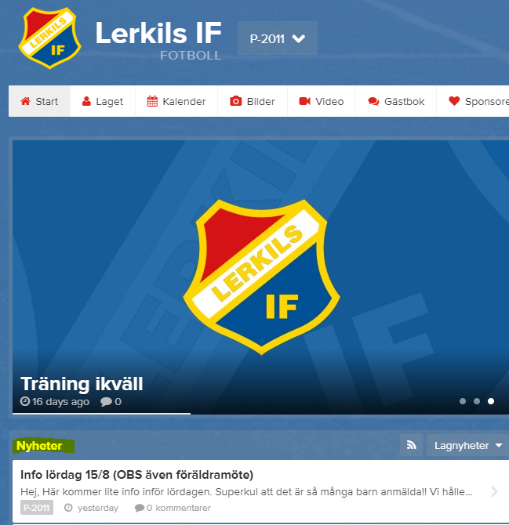

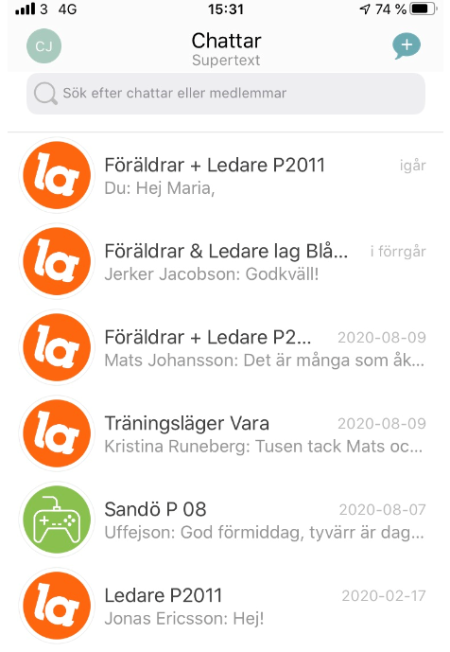
INFORMATION
Vi ledare skickar ut information på:
Nyheter via Laget.se (nyheter syns på medlemssidan och ligger kvar där- all information och alla kommentarer är publika för alla)
Mail via Laget.se
OBS! Säkerställ att era kontaktuppgifter är aktuella (mail + telefonnummer)

Slide 18
Frågor?

